Slide 1
EU-politikk i en global samanheng
Kamp om ressurser - økte forskjeller - undergraving av demokrati - klimapolitikk – den nye proteksjonismen
Hordaland Nei til EU, Bergen 16.mars, 2024
Helene Bank, Spesialrådgiver i Fagforbundet
Politikk og samfunn, Internasjonal enhet

Slide 2
Krisene i dag – krever ny politikk
Klima og naturkrise
Matkrise
Finanskrise(r)
Fordelingskrise
Pandemier
Demokratikrise
Ressurskrise(r)
Kriger
WTO og handelspolitikk påvirker alle og binder stater og folk til den markedsliberalistiske masta

Slide 3
Økonomi i krise: utvide markeder
Geografisk – sikre markeder, rettigheter utenfor egen jurisdiksjon
Hva som er marked – privatisere offentlige tjenester, infrastruktur, data og digitale spor
Privatisere allmenningene – vann, atmosfæren, genetiske ressurser, offentlige forskning
Finansmarkedene avreguleres
Svekke demokrati og arbeiderrettigheter inkludert rett til organisering
Kampen om ressursene og teknologien
Interessekampene skjerpes

Slide 4
EUs interesser – og rolle i WTOs MC12 juni 2022
Trekke opp stigen – hindre utviklingsland i å bruke sine rettigheter til unntak ( kystfiske, matlagre, pandemibekjempelse)
Undergrave demokratiet (multilateralismen) i WTO – flernasjonale avtaler (vennegrupper) – Grønne rom-forhandlinger
Kampen om ressursene – fjerne eksportrestriksjoner og skjerme egne trålere mot effektiv politikk
Kampen om almenningene - felleskunnskap – skjerpe patentregelverket (TRIPs) hindre pandemibekjempelse
Norge er ingen motmakt eller solidarisk stemme, men følger EUs posisjoner – og aksepterer å sitte på gangen

Slide 5
EUs WTO-politikk i dag
Fra markedsadgang til å sikre ressurser og teknologi
Fjerne eksportbegrensninger
Fjerne trips-unntak
Digital handel ( men nå med digital industrialisering
Fiskerisubsidier distant waters, bryter havrett og sdg 14.6
Markedet skal styre - så lenge det lønner seg
Green deal CBAM
Fra multilaterale forhandlinger til vennegrupper og plurilaterale avtaler og unilateralisme
Ordbruk : reform by doing, flexible multilateralism, responsible concensus
Bastant NEI til å oppfylle utviklingsforpliktelser fra tidligere eller nye fra utviklingsland

Slide 6
EUs prioriteringer - da MC13 gikk på overtid
1. TRIPS – Immaterielle rettigheter (teknologi og kunnskap)
- Fjerne unntaket for COVID-vaksiner
- Aldri forhandle om medisiner og utstyr
2. Industripolitikk
– EUs Green Deal – CBAM Carbon Border Adjustment Mechanism (unilateral)
- Investeringstilrettelegging (plurilateral)
- men bare for EU (og allierte)
Notes:
Norges to prioriteringer
Jordbrukspolitikken - status quo
Være pragmatiske og redde WTO , men retorisk - for plurilaterale avtaler, mot utviklingslandenes lovete handlingsrom

Slide 7
Utfordringer for en sosial stat:
Sikre sysselsetting
Sikre universelle velferdsgoder
Naturforvaltning, moder jord og kommende generasjoner
Krever:
Politisk handlingsrom
Sikre handelsbalanse – produksjon og bearbeiding
Fellesressursene er felleseie
Robuste bolverk mot markedskreftene
Sosiale bevegelsers styrkede samfunnsmakt
Uten å ødelegge for andres samfunn og natur

Slide 8
Handelsteorier og handelsprinsipper 2.0 Fra GATT i 1948 til WTO i 1995
Produksjon, bearbeiding og sysselsetting
Sterk stat –politiske reguleringer
Redusere toll på industrivarer
Fleksibilitet for å produsere og bygge landet
Beskytte små og nye industrier
Konsesjonsregler var lov ( vasskraft og olje)
Miljø-, arbeidsmiljø-, forbruker-, velferds,- matsikkerhedspolitik – et nasjonalt anliggende

Slide 9
Handelsteorier og handelsprinsipper 3.0 Dominerende fra 80-tallet til ……..
Alt bliver handel og marked
Investeringer og kapital er drivkraften
Minimum stat – deregulering
Komparative fortrinn
(global arbeidsdeling, alle aktiviteter er like)
Ikke forskjellsbehandling av selskapene
( Most favoured nation+National treatment)
Minst mulig handelshindrende politikk
Ikke stille krav til produksjon utenfor egen jurisdiksjon

Slide 10
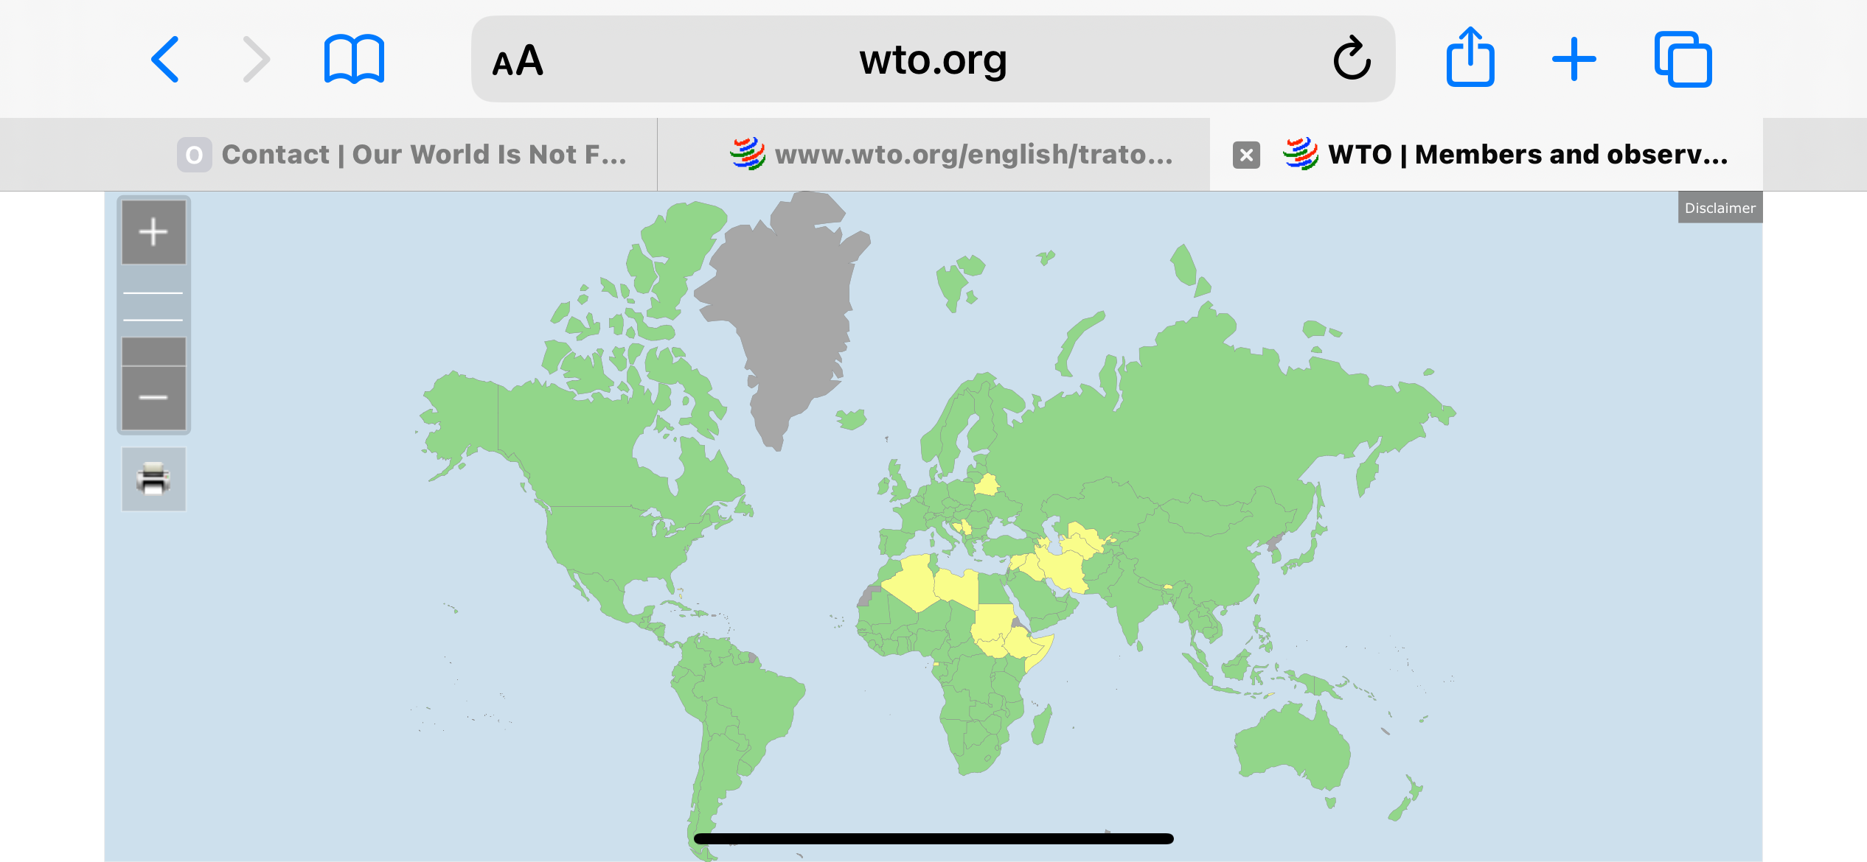
Verdens handelsorganisasjon – WTO - etter Lisboa-traktaten (‘09) fikk kommisjonen mandat til alle handelsforhandlinger

Slide 11
Handelsprinsipper 4.0 Demokratiet er handelshindrende og ressursene knappe Dominerende fra 2000-tallet til….
Kjerneområda for forhandlingane flyttar seg frå tollspørsmål og grensehandtering til tilhøve innanfor grensene, inkludert reguleringar, standardar og støtteordningar.
Globaliseringsmeldinga 2015-16

Slide 12
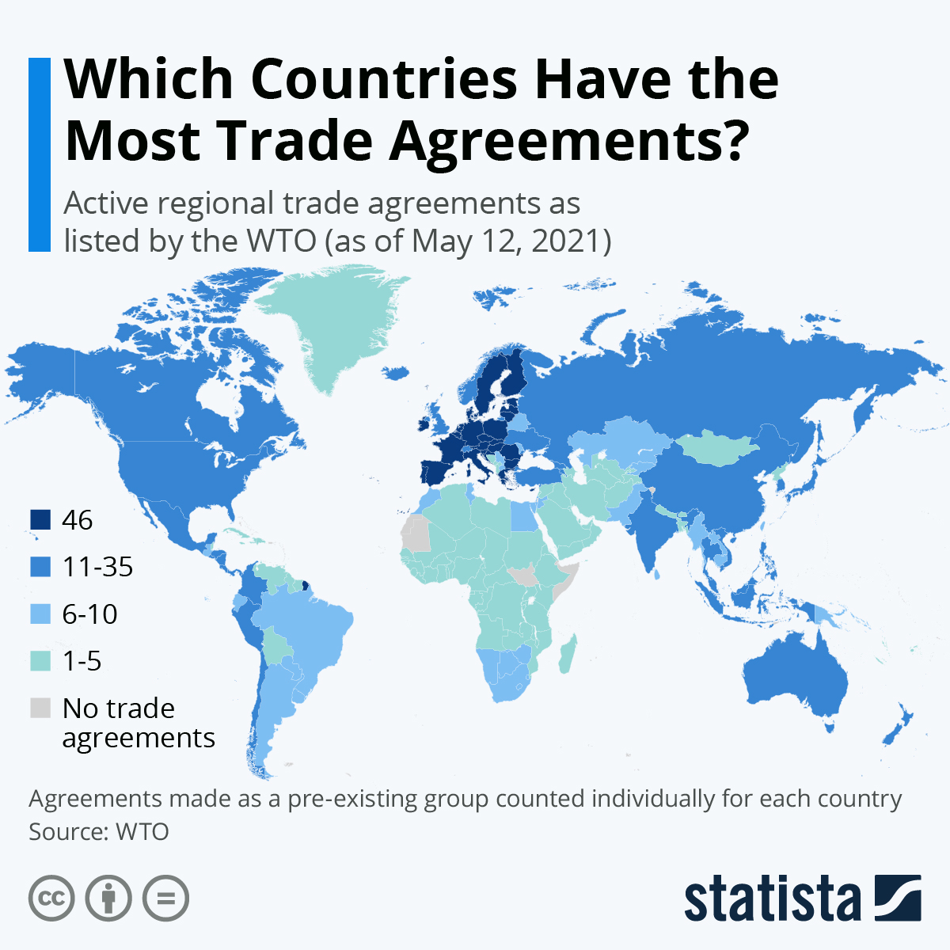

Slide 13
Tricle down – den markedsliberale antakelsen
Oxfam

Slide 14
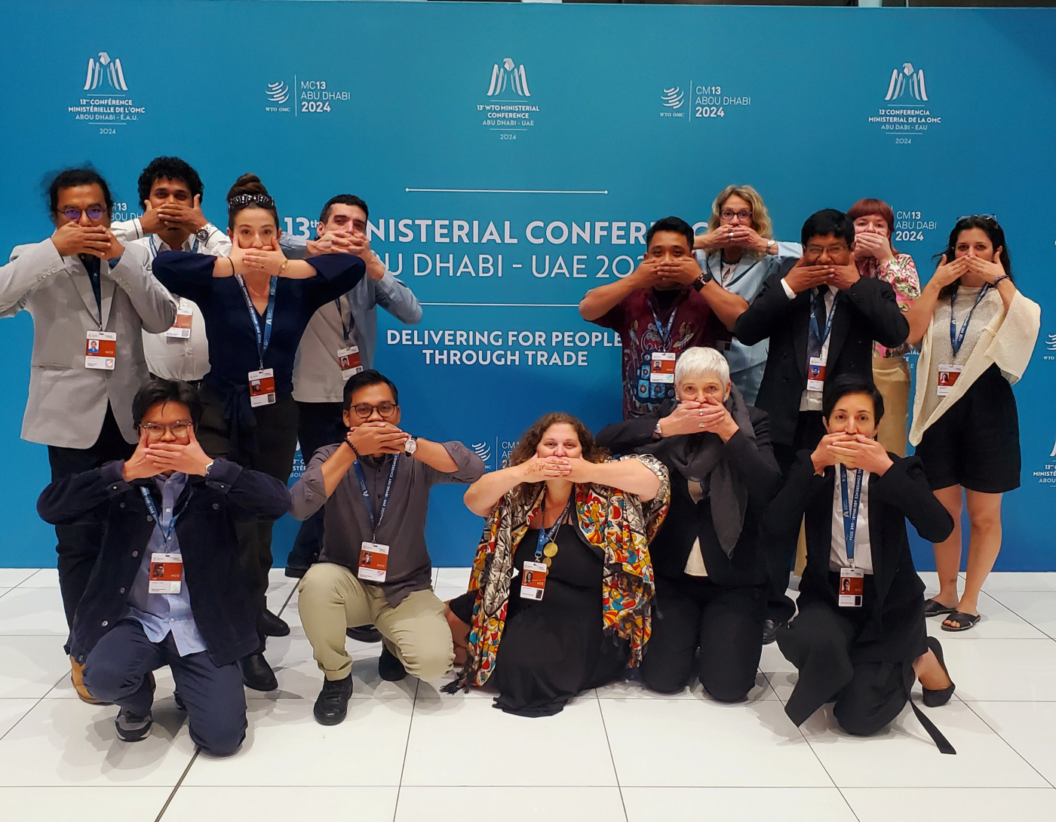

Slide 15
Resultater i MC 13, Abu Dhabi
Enkelte og grupper av utviklingsland sto imot presset for å utvide agendaen og godta flernasjonale avtaler. Vesten angrep India unisont, selv om India enten sto sammen med 120 fattige land om matlagre, Stillehavsstatene og Afrika om fiskerisubsidier
Sør afrika og Brasi m.fl mot flernasjonal investerings- og digitaløkonomi-avtale
Viste til dobbeltstandarder fra EU og vesten om at de skulle ha politisk handlingsrom til sin «grønne» industrialisering, mens utviklingsland ikke skal få tilsvarende rettigheter
EU-kommisjonen har laget et hemmelig dokument for «sine» folk å standardisert svare på spørsmål og kritikk fra utviklingsland ( «de bare bruker handlingsrommet til å grave etter kull»)

Slide 16
Norge bør kjempe for – ulikt EU – at utviklingsland skal få sine rettigheter til fleksibilitet oppfyllt. Vi kan drive industripolitikk, men ikke på bekostning av utviklingsland til å gjøre det samme – innafor jordas og samfunnenes bæreevne
Handelskampanjen har lenge krevd en handelspolitisk redegjørelse i Stortinget – så posisjoner og nye avtaler(liberaliseringer) blir debattert. Inkludert utviklingsperspektivet
- se mal på handelskampanjen.no
SV klarte i 2023 å få dette igjennom. I november sto Nøringsminister Vestre i Stortingssalen – og pratet om…… produksjon og industribygging. Nett som utviklingslandene – men som Norge har vært med å hindre.

Slide 17
Nasjonalforeningen for lindrende humor

